Slide 1
Megahertz, gigahertz
Una iniciación al RTL2832U

Slide 2
Preparativos
Acudid a
github.com/north-hackerspace/taller-sdr
Clave de WiFi es
[TODO]

Slide 3
Vuestros kits
Tenemos 6 kits disponibles.
Cada uno tiene:
  El cacharro SDR azul: RTL2832U.
  Antena de varilla con conector MCX.
  Drivers y mando que no vamos a usar.
Instrucciones de instalación:
  github.com/north-hackerspace/taller-sdr

Slide 4
The gang
Jaime Gallego
Estudiante de matemáticas en la U. Complutense
Radioaficionado.
Esteban de Salas
Organizador de North Hackerspace

Slide 5
Radioeléctrica
Las radios captan señales de alta frecuencia usando antenas.
Lo tradicional para lidiar con estas es usar circuitos especiales.
Ahora, con GHz de rapidez, se puede imitar la acción de estos componentes por software.

Slide 6
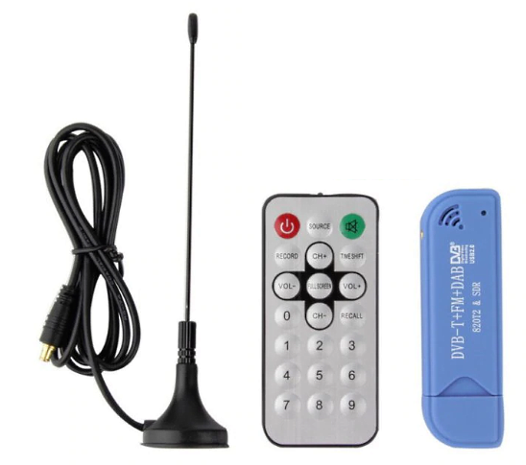
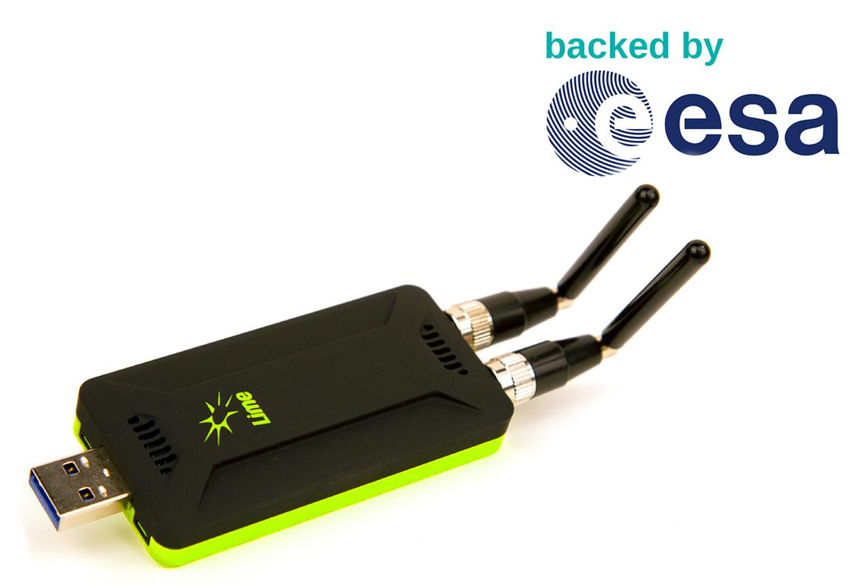
Dos ejemplos

Slide 7
Algunas limitaciones del 2832
Sólo recibe.
La antena por defecto de la TDT está diseñada para frecuencias limitadas.
Pero si compras o construyes otra podrás aprovechar el rango de frecuencias completo del RTL2832U.

Slide 8
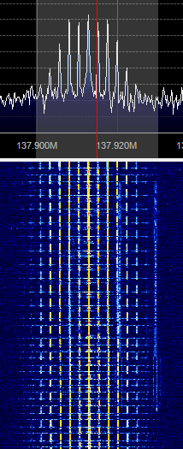
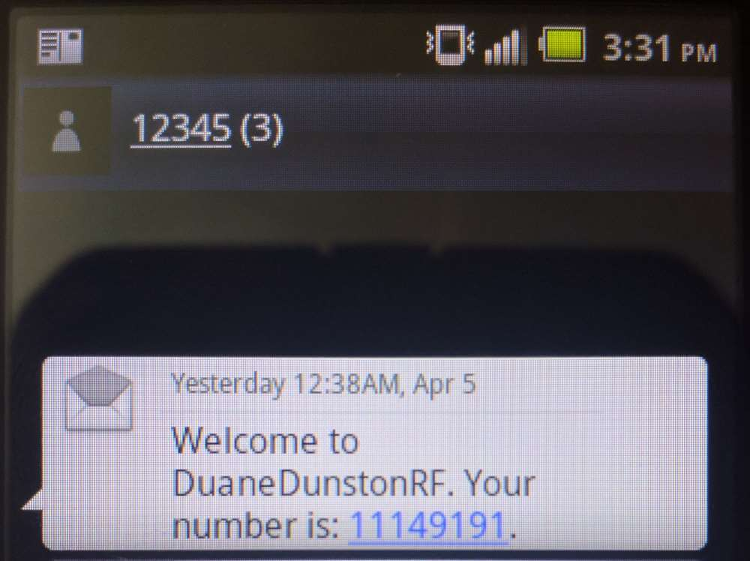
Proyectos
Oh gee… todo lo que puedas pensar y más.

Slide 9
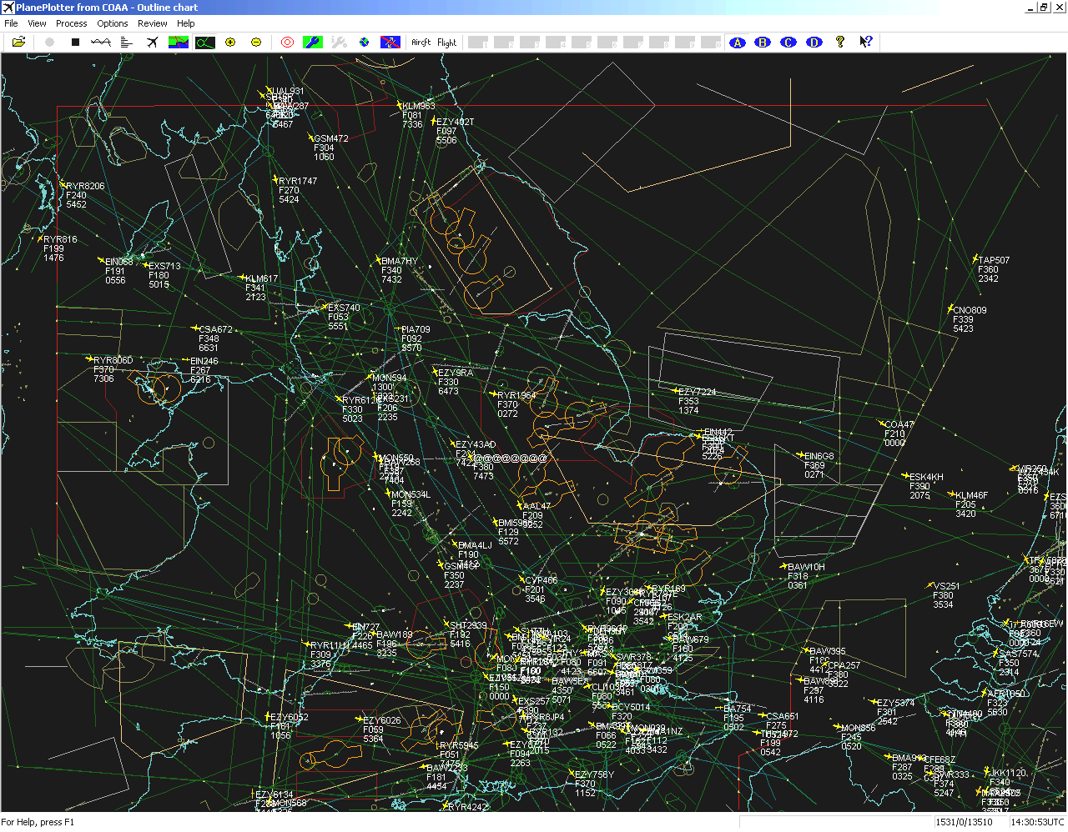

Slide 10
Lo más simple: escucha radio FM

Slide 11
Más voz: frecuencias aéreas, radioaficionados
Radioafición en VHF suele encontrarse en 144-146 MHz.
Tráfico aéreo (¡sólo recepción!) en 110-120 MHz.
UHF muy activa de 400 a 450 MHz.

Slide 12
ADS-B y ACARS
Son protocolos para dar la posición y mensajes de tráfico aéreo.
ACARS transmite a 131.55 MHz y frecuencias cercanas.
Necesitaremos un programa especial
Con ello puede crearse un mapa de aviones cercanos.

Slide 13
433 MHz
Aparatos de domótica.
Señales para mandos a distancia, llaves del coche.
¿Puedes escuchar alguna señal que suene muy digital?

Slide 14
Antenas (quick)
Captan componente E y B del campo electromagnético.
Esto lo traducen a una señal eléctrica que viaja por una línea de transmisión (coax, ladderline…) hasta la radio.
Varios diseños funcionan mejor para cosas distintas (direccionalidad, frecuencia…)

